Slide 1
P O R C E N T A J E
UNIDAD 1: NUMEROS Y OPERACIONES
OBJETIVO DE APRENDIZAJE:
Demostrar que comprenden el concepto de porcentaje de manera concreta, pictórica y simbólica, aplicando diversas estrategias.
ACTITUD: Manifestar interés y disposición frente a nuevos desafíos.
Curso: 6 año abc
Profesora: Polyana Gálvez – Verónica Álvarez

Slide 2
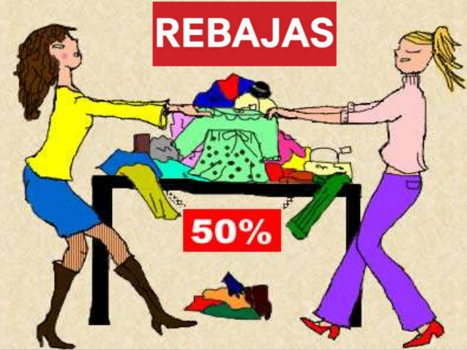

Slide 3
Ejemplo de representación porcentual

Slide 4
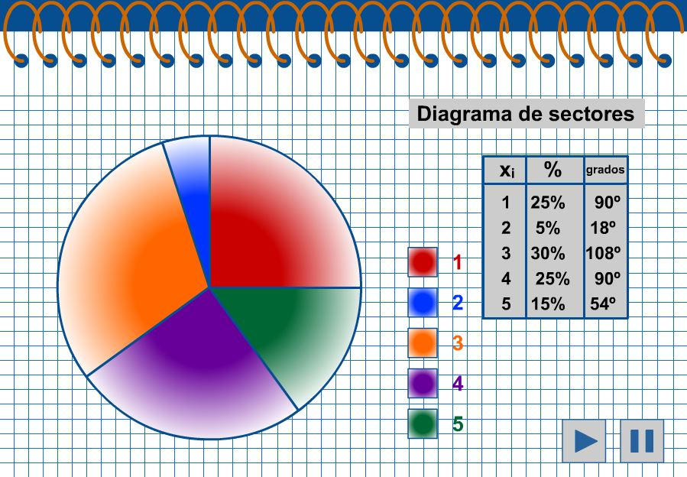
Relaciona el porcentaje con la construcción de diagramas.
Inténtalo tu!!! En tu cuaderno dibuja el diagrama y escribe el porcentaje según color. Luego, suma cada columna y verifica que sea 100% y los 360°.

Slide 5
Razones en porcentaje Caso 1:
En una biblioteca Municipal 3 de cada 4 libros están escritos en español.
La razón es : 3 es a 4 ó 3/4 Si amplificamos por 25 obtenemos la razón 75/100
cálculo 3 · 25 ‗ 75 ‗ 0,75 (expresión decimal)
4 · 25 100 (busca un factor común al multiplicar)
Es decir, el __75__% de los libros en la biblioteca Municipal están escritos en español.
75 unidades
pintadas de
100.

Slide 6
Razones en porcentaje Caso 2:
Dos de cada cinco personas prefieren ir al cine que ver televisión.
La razón es : 2 es a 5 ó 2/5 .Si amplificamos por __20__ obtenemos la razón 40/100.
cálculo 2 · 20 ‗ 40 ‗ 0,40 expresión decimal
5 · 20 100
Es decir, el __40__% son las personas que prefieren ir al cine.
Realiza el conteo de 40 unidades que corresponde al 40%.

Slide 7
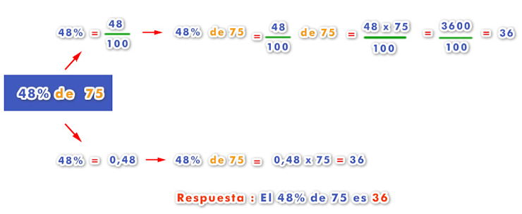
Otros ejemplos

Slide 8
Representa el área utilizada en la cuadrícula
Decimal

Slide 9
RECUERDA SI TIENES DUDAS CONSULTA
MEDIANTE TU CORREO INSTITUCIONAL A:
polyana.galvez@colegio-mineralelteniente.cl

